Slide 1
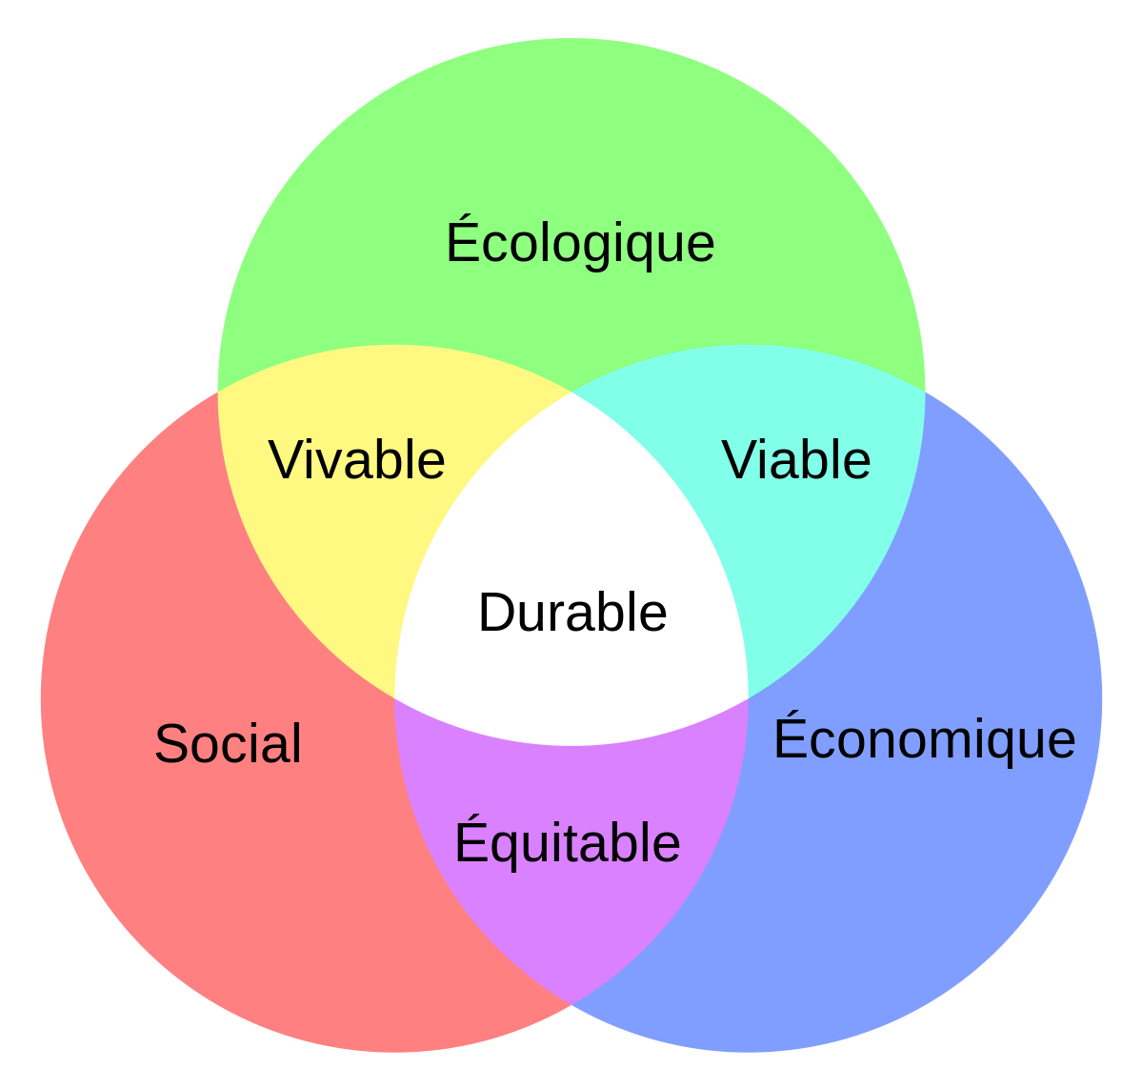
Actions Développement durable
Depuis création du poste de déléguée en 2014
Cette photo par Auteur inconnu est soumise à la licence CC BY-SA

Slide 2
Réaménagement du Pré de l’Hôtel de Ville
Démarrage en 2015 avec un questionnaire
Réalisation en 2018
Bornes électriques escamotables
Bancs et tables
Plateforme en bois
Cabanon
Plantation de 4 tilleuls

Slide 3
Bikelabstation et boîte d’échange entre voisins
(Première) station gratuite en Suisse de réparation pour vélos
Boîte d’échange de livres

Slide 4
Le Marché
Naissance en 2017 les jeudis de 16h à 20h.
Sa pérennité dépend de nous tous.
Animations
Possibilité aux sociétés, associations, artistes, artisans etc… de se faire connaître

Slide 5
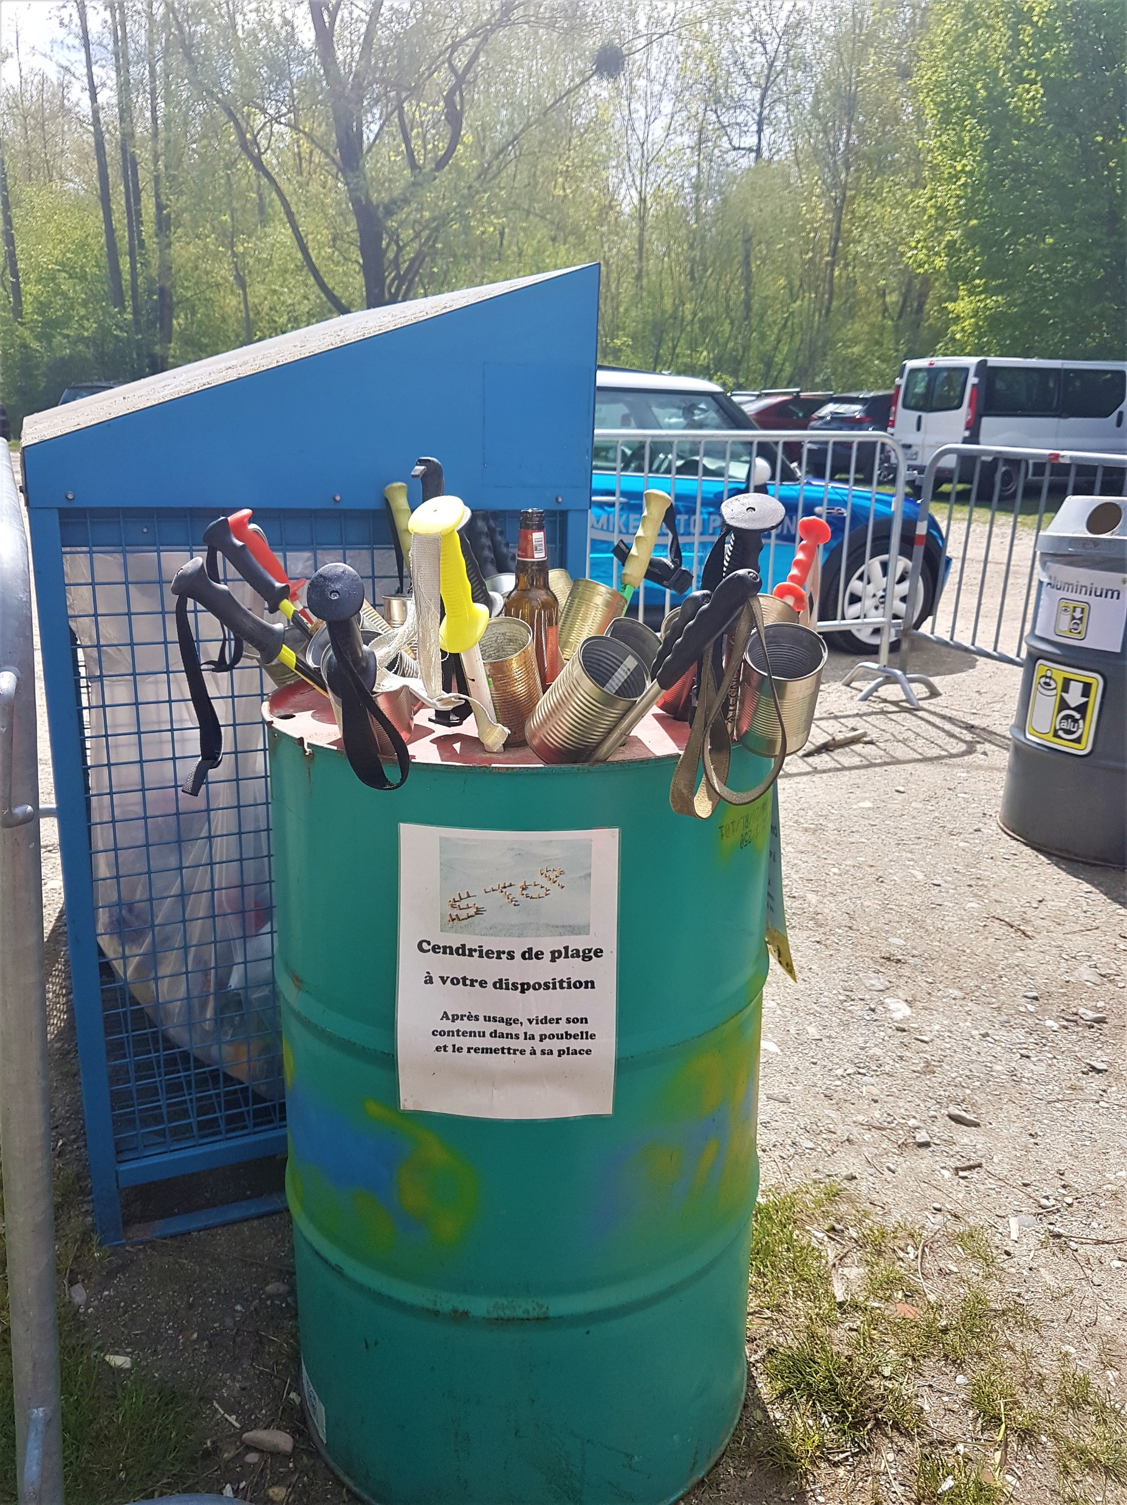
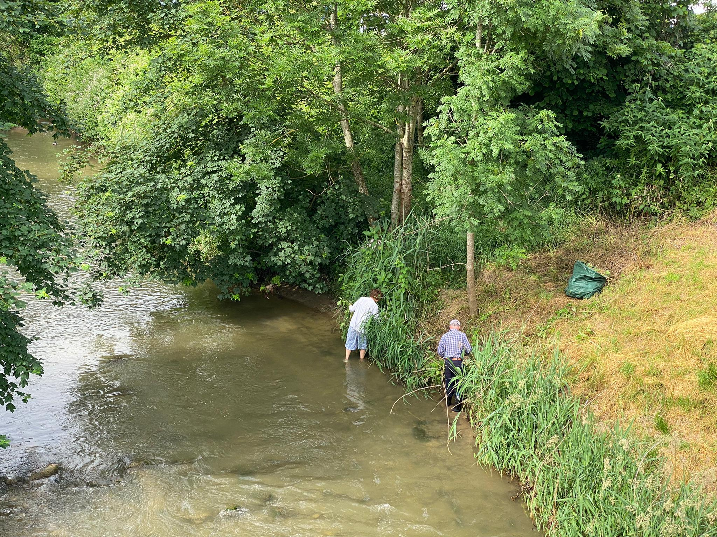
Création d’un groupe de travail bénévole en 2018
Participant-e en 2021 : Olivier André • Zoé Gander • Jean-Marc Guignet • Laura Michalak Suzanne Laufer • Jeannette Regan • Gilles Vivian
Tour à hirondelles
Cendriers de plage
Arrachage de l’impatiente glanduleuse
Démarches pour rénover et utiliser le corbillard
Fleurissement du village

Slide 6
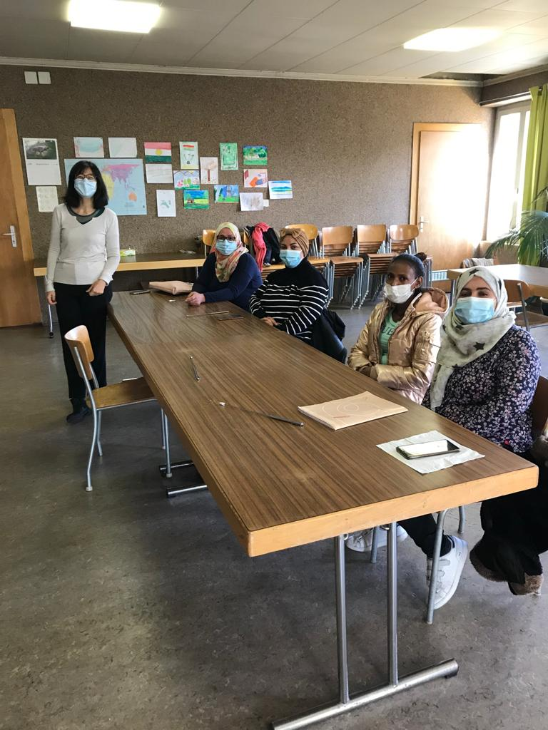
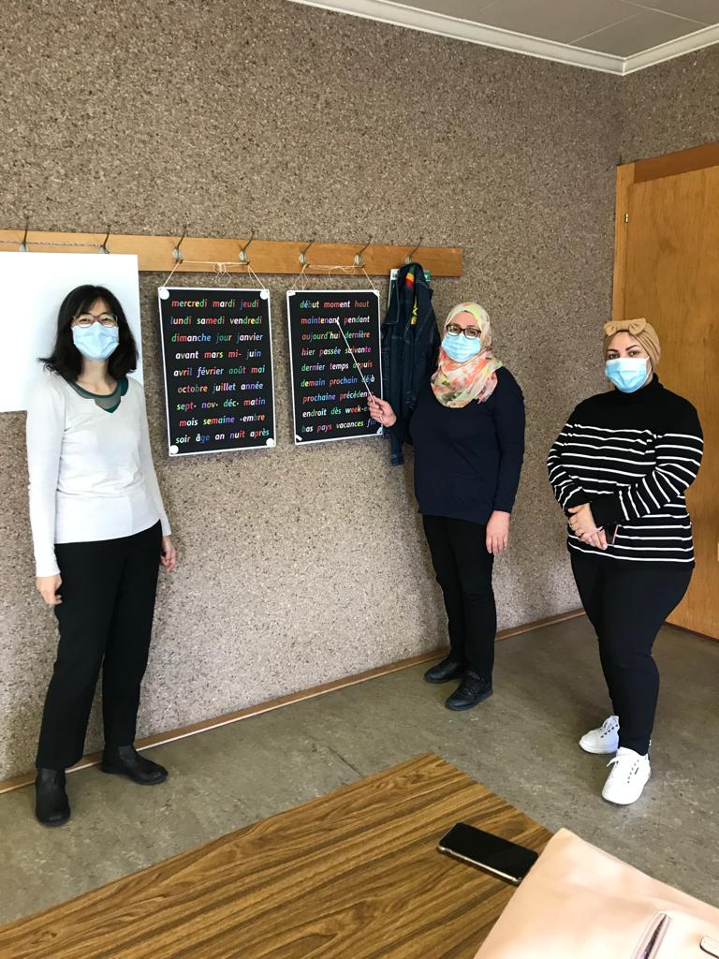
Ecole de français
Photo d’un cours
Création octobre 2019
2 niveaux d’enseignement
Une garderie
Mardi et vendredi de 9h à 10h30

Slide 7
Rond-Point au centre du village
Prairie fleurie
Collaboration avec l’école
Tulipes

Slide 8
Carvelo2go
Location d’un vélo électrique avec remorque intégrée au café de la Gare
Possibilité de transporter des enfants ou de la marchandise
Autonomie environ 60km
Très facile à utiliser

Slide 9
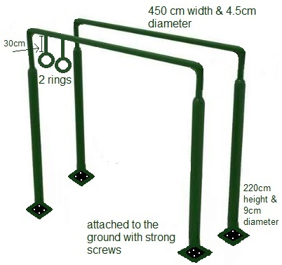
Actions en cours et proposées
Plateforme interactive de bénévolat liée au site de la commune
Engins de gym dans différents lieux extérieur
Affiliation à une mise en location de vélos
Remise à ciel ouvert de certains ruisseaux
Diminution de l’éclairage
Mise à disposition d’une Voiture Mobility à la gare
Collaboration avec Mme Caroline Droz et son ouvrage sur l’alimentation responsable
Intégrer l’obligation de végétaliser les surfaces à raison de 1m2 de construit (bétonné ou asphalté) = 2m2 végétalisés, dans le cadre de la révision du plan d’aménagement communal
Subventionner des haies écologiques
Et surtout en parallèle, utiliser le Guide pratique pour un Agenda 2030 dans les Communes et les Cantons créé par Coord21. En ligne sous www.agenda2030.ch/index.php/telechargements
Présenter au sein de chaque groupe les ODD, à savoir 44 Objectifs Développement Durable répertoriées sur 169 liés aux dicastères de la municipale et des municipaux.

